Slide 1
第十章 单片机片内外模块
10.1 并行I/O
10.2 异步串行通信SCI
10.3 同步串行通信SPI
10.4 ATD转换模块
10.5 周期中断定时器PIT
10.6 时钟产生器模块
Page <number>

Slide 2

第十章 单片机片内外模块
——周期中断定时器（PIT）：p114
定时器简介
周期中断定时器简介（PIT）
周期中断定时器寄存器
PIT模块编程范例
时钟产生器模块

Slide 3
定时器简介
——为什么使用定时器
时间延迟的产生和测量
外部信号周期和脉冲宽度的测量
事件计数器
事件发生时间比较器
波形发生器
周期性的中断产生
定时器实际上是计数器，它通过累计已知时间间隔的个数来计算时间。被累计的时间间隔若是系统时钟，计数器就变成了定时器。

Slide 4
定时器简介
——怎样获得定时器
程序设计软件定时器
    void delay(void)
    {
    unsigned int i,j;
    for(i=0;i<10;i++)
    for(j=0;j<10000;) j++;
    }
微处理器常常内置定时器（硬件定时器）
    MCS51单片机内有二个16位定时器、计数器
    MC9S12XS内置
    RTI ( Real Time Interrupt)
    ECT – enhanced capture timer
    OC – Output comparer
    PWM – Pulse width modulationPeriod and pulse width measurement
    四个24位PIT定时器

Slide 5
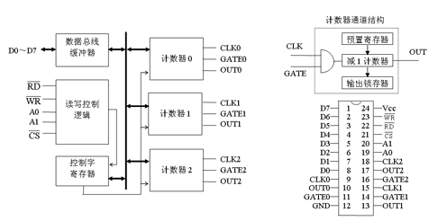
定时器简介
——怎样获得定时器
外围扩展定时器
8253内部有三个计数器，分别成为计数器0、计数器1和计数器2，他们的机构完全相同。每个计数器的输入和输出都决定于设置在控制寄存器中的控制字，互相之间工作完全独立。每个计数器通过三个引脚和外部联系，一个为时钟输入端CLK，一个为门控信号输入端GATE，另一个为输出端OUT。每个计数器内部有一个8位的控制寄存器，还有一个16位的计数初值寄存器CR、一个计数执行部件CE和一个输出锁存器OL。

Slide 6
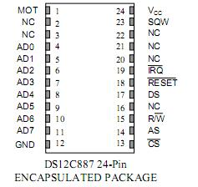
定时器简介
——怎样获得定时器
外围扩展定时器
DS12887把时钟芯片所需的晶振和外部锂电池相关电路集于芯片内部，可广泛用于各种需要较高精度的实时时钟场合中。其主要功能如下：
(1)内含一个锂电池，断电情况运行十年以上不丢失数据。
(2)计秒、分、时、天、星期、日、月、年，并有闰年补偿功能。
(3)二进制数码或BCD码表示时间、日历和定闹。
(4)12小时或24小时制，12小时时钟模式带有PWM和AM指导，有夏令时功能。
(5）MOTOROLA5和INATAEL总线时序选择。
(6)有128个RAM单元与软件音响器，其中14个作为字节时钟和控制寄存器，114字节为通用RAM，所有ARAM单元数据都具有掉电保护功能。
(7)可编程方波信号输出。
(8)中断信号输出(IRQ)可以产生500ms一次到每122μs一次的中断

Slide 7
定时器简介
——定时器的主要性能参数
位数
加1或是减1
时钟
重装载
周期中断定时器：4路24位定时器，每路可以分别
打开或关闭
1~2^24个总线周期定时
产生中断信号

Slide 8
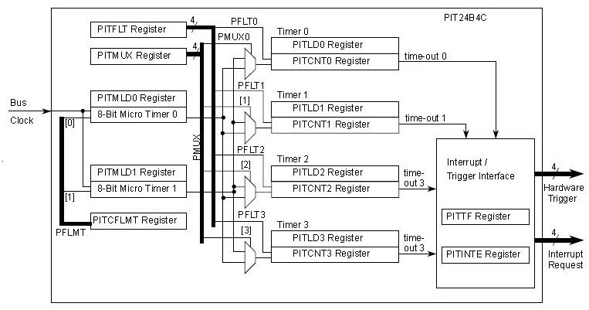
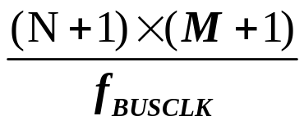
周期中断定时器简介（PIT）
定时周期=
1、使能某一路定时器，需要写通道使能寄存器和PIT控制寄存器来使能PIT模块
2、4个16位定时器，共享2个8位微计数器，通过写PIT复用寄存器配置
3、某一路定时器使能时，16位和8位计数器对应的加载寄存器的值自动加载
4、按照MCU内部总线时钟，24计数器减1，直至为0时，自动重加载
5、同时置超时标志，若对应的定时中断被使能，则产生定时中断

Slide 9
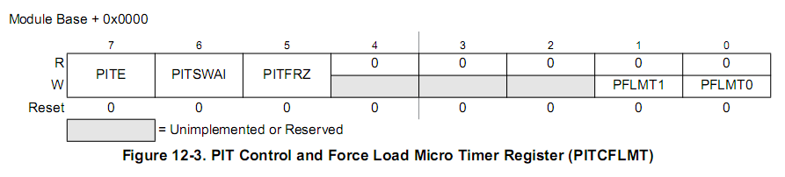
周期中断定时器寄存器
(PIT-periodic interrupt timer)
1、PIT控制寄存器 PITCFLMT（$0340）
PITE:PIT模块使能位
0 禁止PIT
1 使能PIT
PITSWAIT:等待模式PIT停止控制位
0 在等待模式下PIT正常运行
1 在等待模式下PIT停止工作
PITFRZ:冻结模式PIT计数器冻结控制位
0 在冻结模式下PIT正常运行
1 在冻结模式下PIT计数器停止运行
PFLMT[1..0]:微计数器1和0的强制加载位
1 相应的8位微计数器的加载寄存器中的值被加载到8位微计数器中
0 强制加载无效

Slide 10
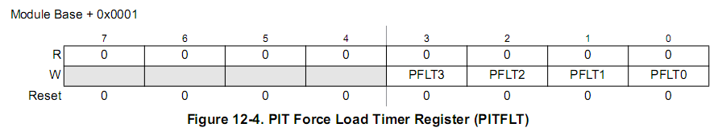
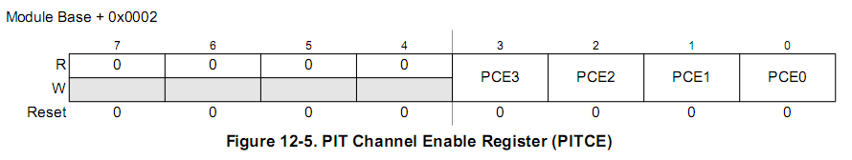
周期中断定时器寄存器
2、PIT强制加载寄存器 PITFLT（$0341）
PFLT[3..0]:6位1计数器3~0的强制加载位
1相应的16位计数器的加载寄存器中的值被加载到16位计数器中
0 强制加载无效
3、PIT通道使能寄存器 PITCE（$0342）channel enable
PCE[3..0]:定时器通道3~0PIT使能控制位。
1 通道使能
0 通道禁止

Slide 11
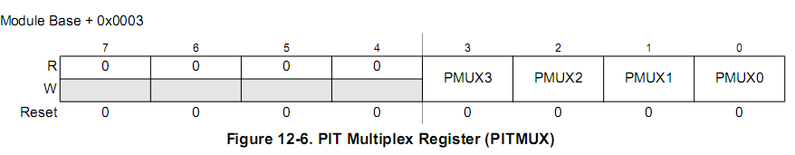
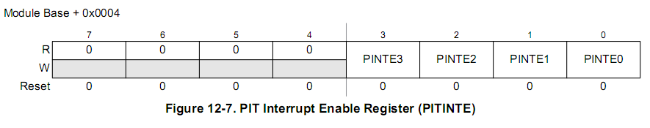
周期中断定时器寄存器
4、PIT复用寄存器 PITMUX（$0343）multiplex
PMUX[3..0]:PTI定时器通道3~0的复用位。
0 相应16位定时器使用微计数器0
1 相应16位定时器使用微计数器1
5、PIT中断使能寄存器 PITINTE（$0344）
PINTE[3..0]:PIT定时器通道3~0的定时中断使能位。
0 PIT相应通道定时中断禁止
1 PIT相应通道定时中断使能

Slide 12
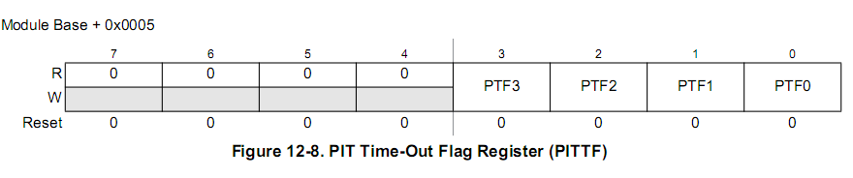
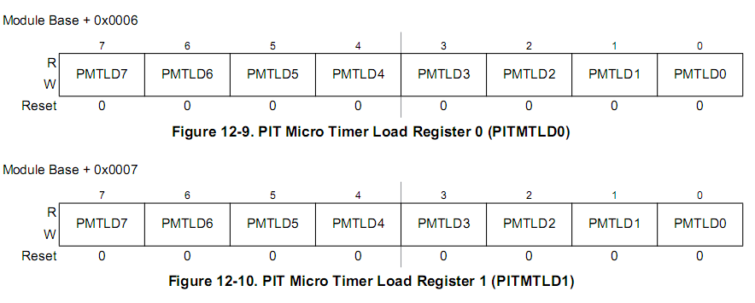
周期中断定时器寄存器
6、PIT超时标志寄存器PITTF（$0345）
PTF[3..0]:PIT定时器通道3~0的超时标志位。
0 PIT相应通道没有发生超时中断
1 PIT相应通道发生了超时中断
向该标志位写1，可以清零该标志位；写0，则无效。
7、PIT微计数器加载寄存器 PITMTLD0（$0346）
和PITMTLD1（$0347）

Slide 13
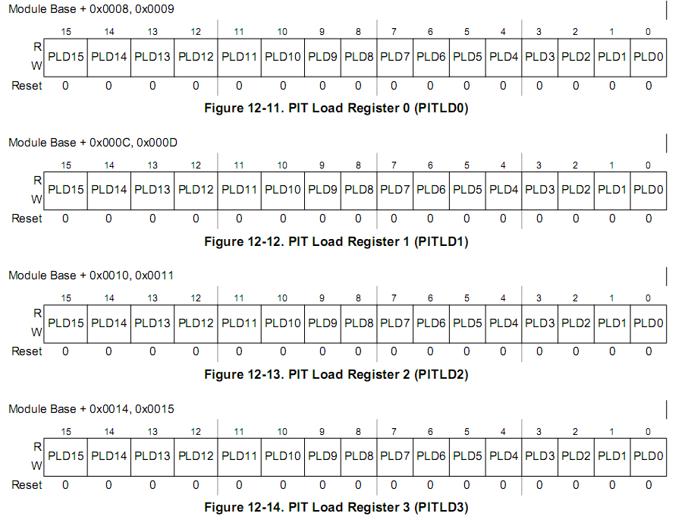
周期中断定时器寄存器
8、PIT定时器16位计数器加载寄存器 PITLD[0..3]
($0348)
($034C)
($0350)
($0354)
PLD[15..0]:同上原理

Slide 14
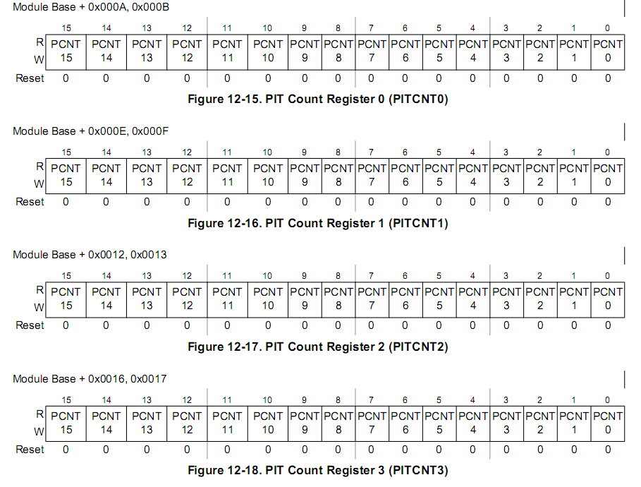
周期中断定时器寄存器
9、PIT16位计数器寄存器 PITCNT[0..3]
($034A)
($034E)
($0352)
($0356)
PCNT[15..0]:该寄存器存放16位递减计数器值

Slide 15
PIT模块编程示例——B口小灯闪烁
初始化模块
定时周期=
void initIOBoutput(void)//IO口初始化，B口为输出
{
DDRB=0XFF;
PORTB=0XFF;
}
void initPIT(void) //定时中断初始化函数 50ms
{
PITCFLMT_PITE=0; //关闭PIT模块
PITCE_PCE0=1; //定时器通道0使能
PITMUX_PMUX0=0; //定时器通道0使用微计数器0
PITMTLD0=200-1; //8位定时器初值设定。在40MHzBusClock下为5us.
PITLD0=PITTIME-1; //16位定时器初值设定。PITTIME*0.005ms
PITINTE_PINTE0=1;//定时器中断通道0中断使能
PITCFLMT_PITE=1; // 打开PIT模块
}

Slide 16
PIT模块编程范例
中断服务子程序
void interrupt 66 PIT0(void)
{
PITTF_PTF0=1;//清中断标志位
vTmpPIT++;
if(vTmpPIT==10)
{
PORTB=~PORTB;//输出取反
vTmpPIT=0;
}
}
主程序
void main(void)
{
pllclk();
initIOBoutput();
initPIT();
EnableInterrupts;
for(;;) {} /* wait forever */
}

Slide 17



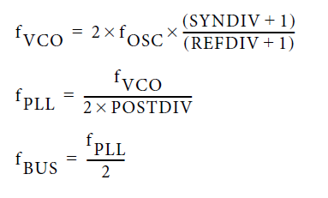
时钟产生器模块
——寄存器
锁相环模块（P30）
利用锁相环可以提高总线频率
—若晶振为16M，即
—若不使用锁相环，总线频率为
—若使用锁相环，总线频率最高可达40MHz
可通过以下锁相环模块的寄存器设置提高总线频率
—时钟分频寄存器（REFDV）
—时钟合成寄存器（SYNR）
—时钟产生模块的标志寄存器（CRGFLG）
—时钟选择寄存器（CLKSEL）
—预分频寄存器（POSTDIV）
—锁相环控制寄存器（PLLCTL）

Slide 18









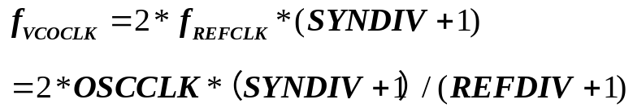


时钟产生器模块
——寄存器
1、时钟分频寄存器REFDV（$35）
REFFRQ[1..0] :根据参考时钟 设置
00 1-2M
01 2-6M
10 6-12M
11 12M以上
REFDIV[5..0] :分频因子，有效值为0~63。
例如： ，若令
则：
所以
2、时钟合成寄存器SYNR（$34）synthezizer
例如：延续上例，若令
则：
所以：
VCOFRQ[1..0]:压控振动器VCO的频率 范围
00 VCO频率 32-48M
01 VCO频率 48-80M
10 VCO频率
11 VCO频率
SYNDIV[5..0]:锁相环时钟倍频数，有效值为0~63。

Slide 19

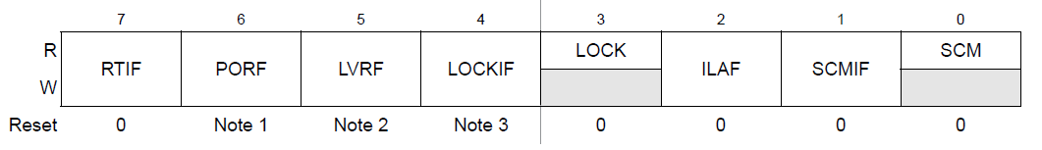
时钟产生器模块
——寄存器
3、锁相环控制寄存器（PLLCTL）（$3A）phase—locked—loop
CME: 时钟监控允许位
1 允许
0 禁止
PLLON: 锁相环电路允许位
1 允许
0 禁止
4、时钟产生模块的标志寄存器 CRGFLG（$37）clock and reset generation
LOCK :锁相环锁定标志，从外部晶振频率时钟切换到VCO时钟时需要查看该标志是否由0变为1。
1 时钟频率已稳定，锁相环频率已锁定
0 时钟频率未稳定，锁相环频率未锁定

Slide 20

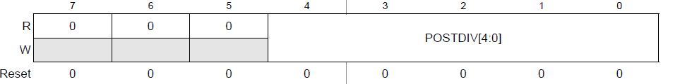
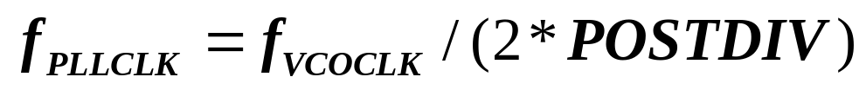
时钟产生器模块
——寄存器
5、时钟选择寄存器（CLKSEL）（$39）
PLLSEL:选定锁相环位
1 Bus Clock＝PLLCLK/2
0 Bus Clock＝OSCCLK/2
6、预分频寄存器POSTDIV
POSTDIV[4..0] :预分频因子。POSTDIV 为默认时（后四位全0），fvoc =fpll。

Slide 21
时钟产生器模块
——程序示例
锁相环模块寄存器设置程序示例
void pllclk(void) //外部时钟16MHz，锁相环时钟80MHz，总线时钟为40MHz
{
SYNR=0x53; //PLLCLK =2*OSCCLK*(SYNR + 1)/(REFDV + 1)
REFDV=0x07;
while(CRGFLG_LOCK==0);//时钟校正同步
CLKSEL_PLLSEL=1;
}

Slide 22
第十章 单片机片内外模块
——周期中断定时器（PIT）
PIT+显示应用实例
实验7
任务：(1) 使用定时器实现跑马灯。
(2) 实现一个电子秒表
(3) 通过键盘输入闪动周期，然后使用定时器实现跑马灯。
(4) 发挥：电饭煲等家电中的预约功能
Page <number>

